Slide 1
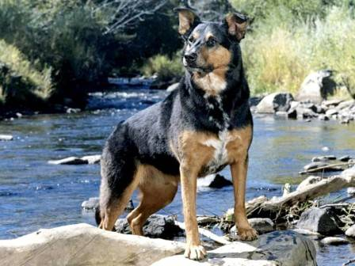
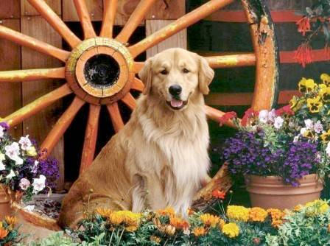

Callejero
Alberto Cortez
¡¡Por favor,
no abandonar a los perros!!

Slide 2
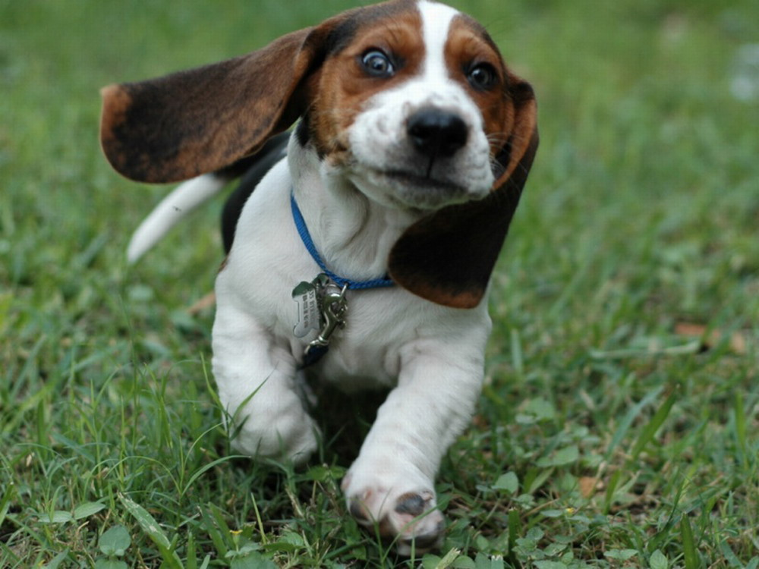
Era callejero
por derecho propio …

Slide 3
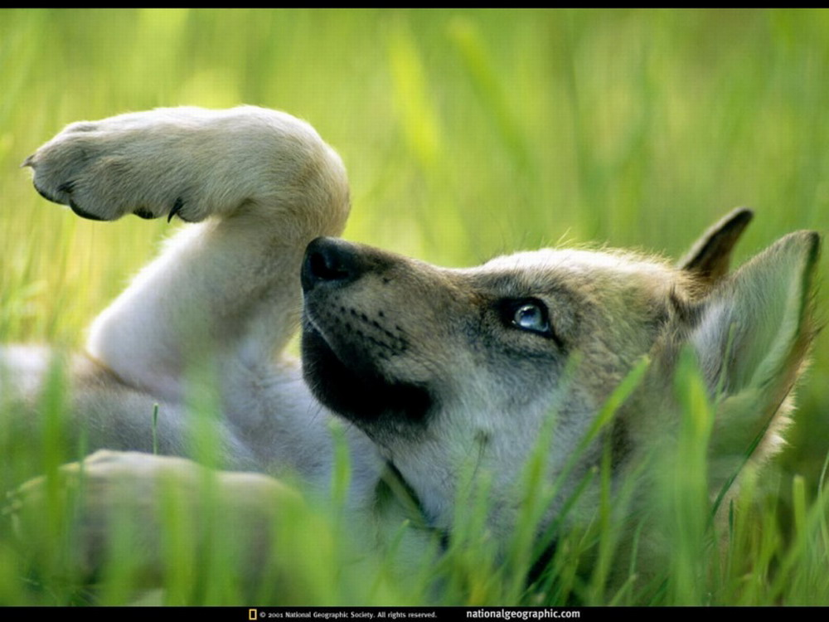
Su filosofía de la libertad…

Slide 4
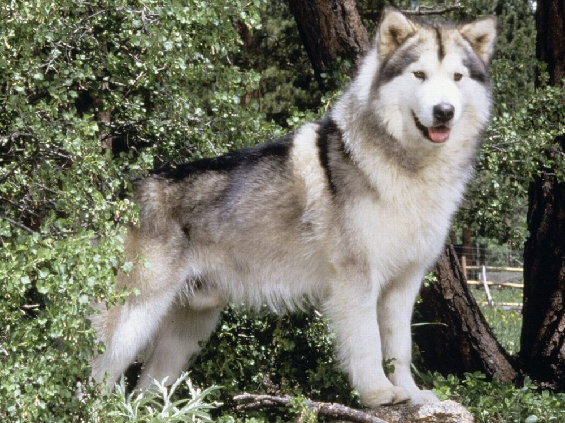
Fue ganar la suya
sin atar a otros…

Slide 5
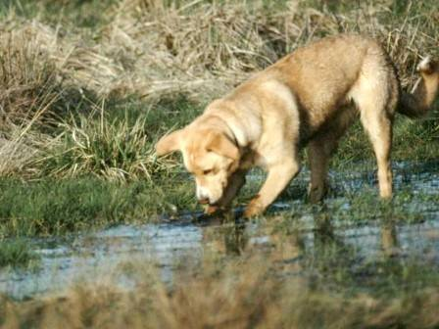
Y sobre los otros
no pasar jamás …

Slide 6

Aunque fue de todos,
nunca tuvo dueño …

Slide 7
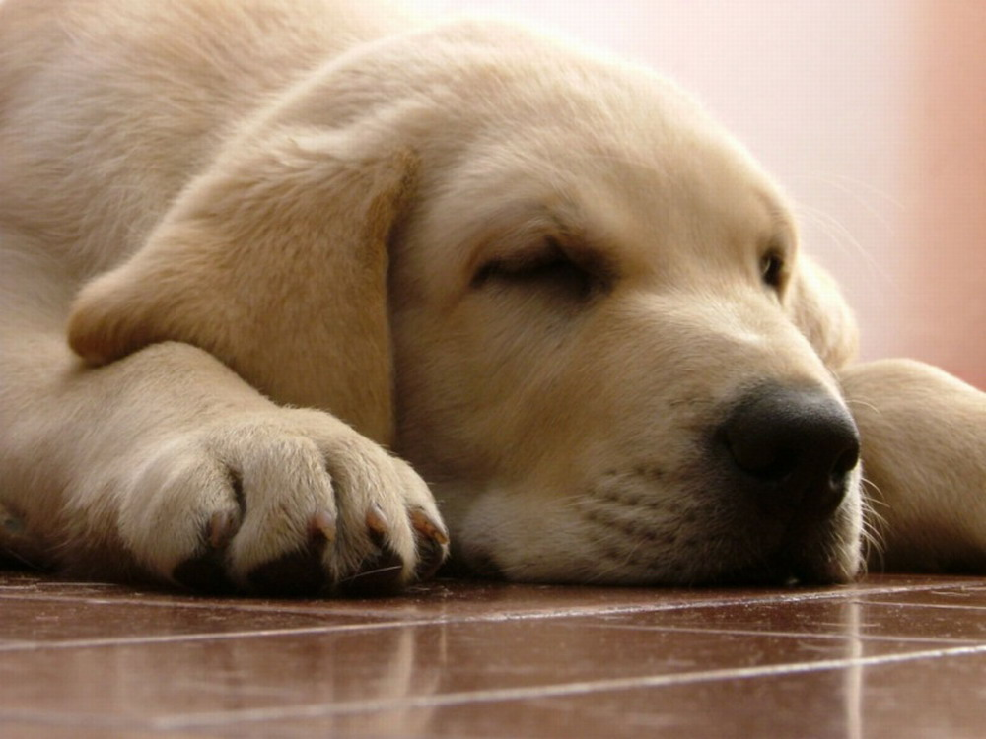
Que condicionara
su razón de ser...

Slide 8
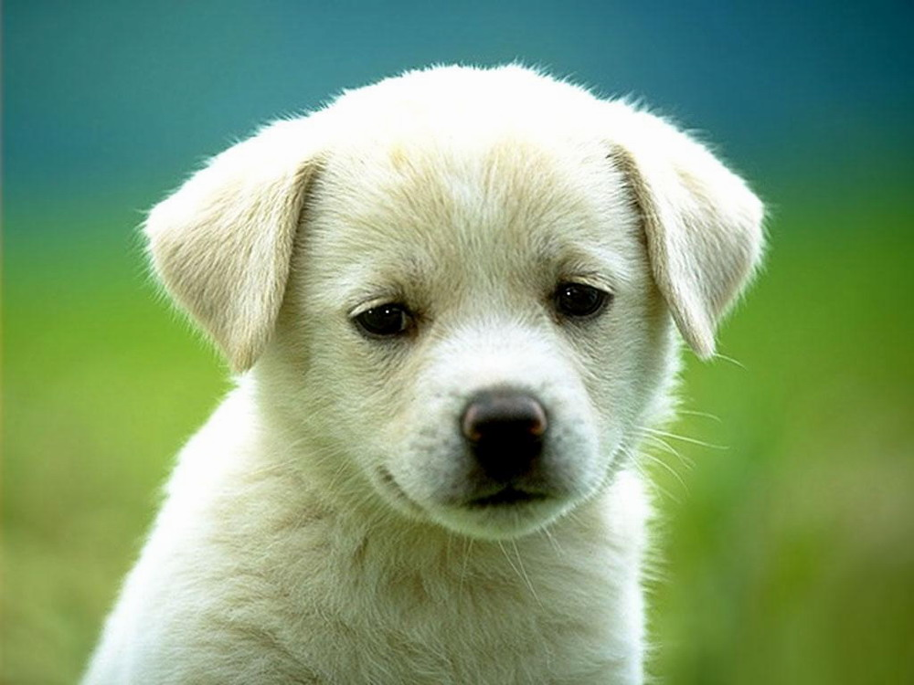
Libre como el viento
era nuestro perro …

Slide 9
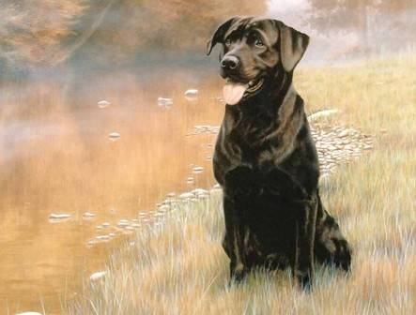
Nuestro y de la calle
que lo vio nacer …

Slide 10
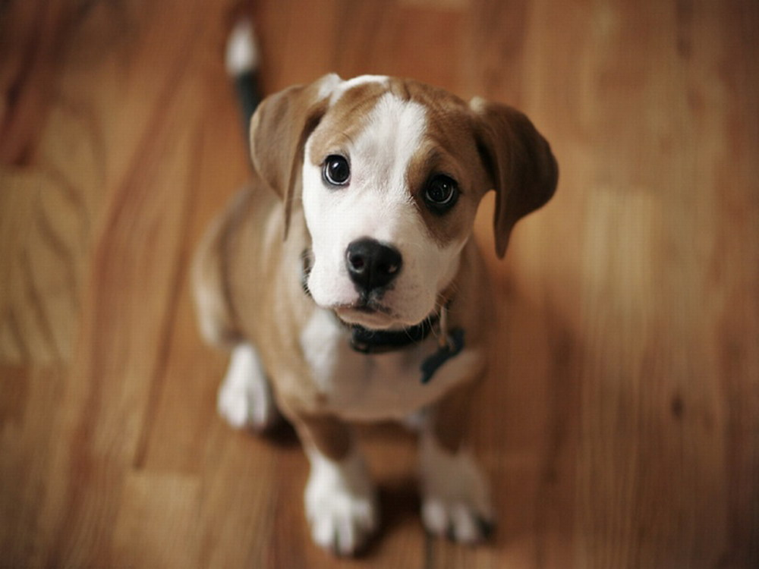
Era un callejero
con el sol acuestas …

Slide 11
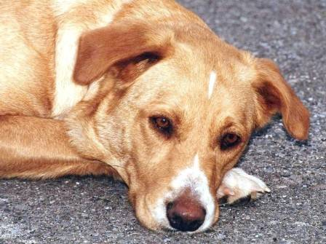
Fiel a su destino y a su parecer …

Slide 12
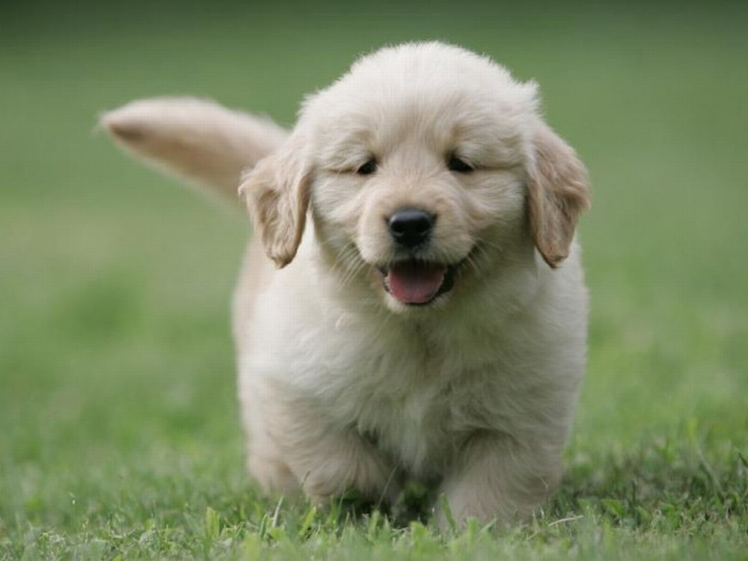
Sin tener horario
para hacer la siesta…

Slide 13
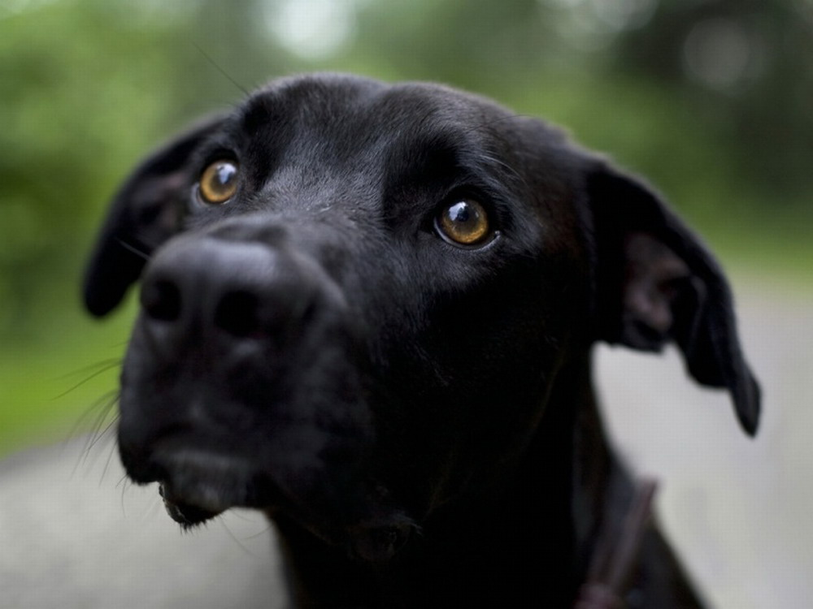
Ni rendirle cuentas
al amanecer …

Slide 14
Era nuestro perro y era la ternura …

Slide 15
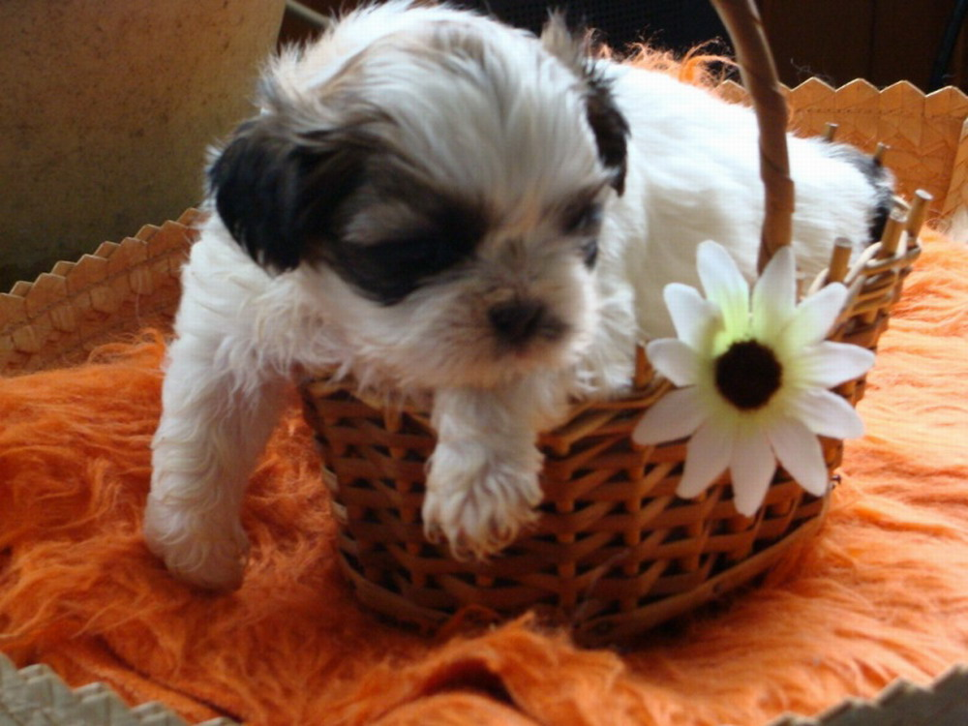
Que nos hace falta cada día más …

Slide 16
Era una metáfora
de la aventura …

Slide 17
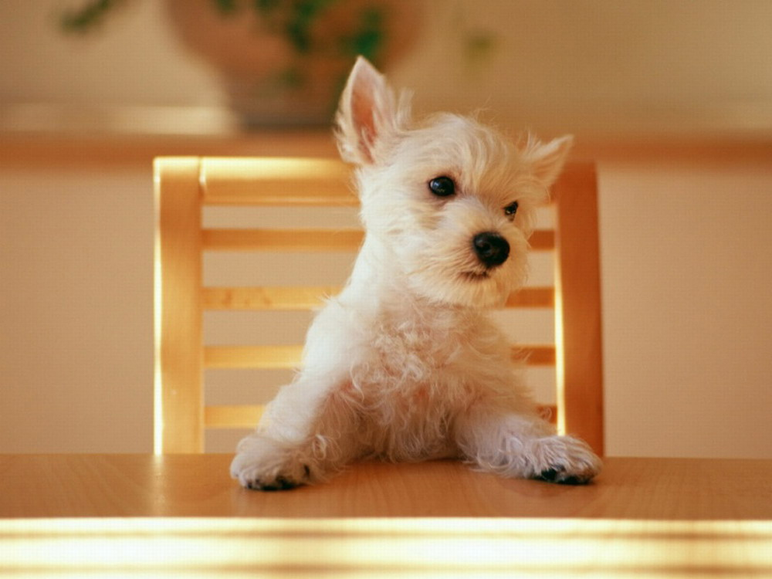
Que en el diccionario no se puede hallar …

Slide 18
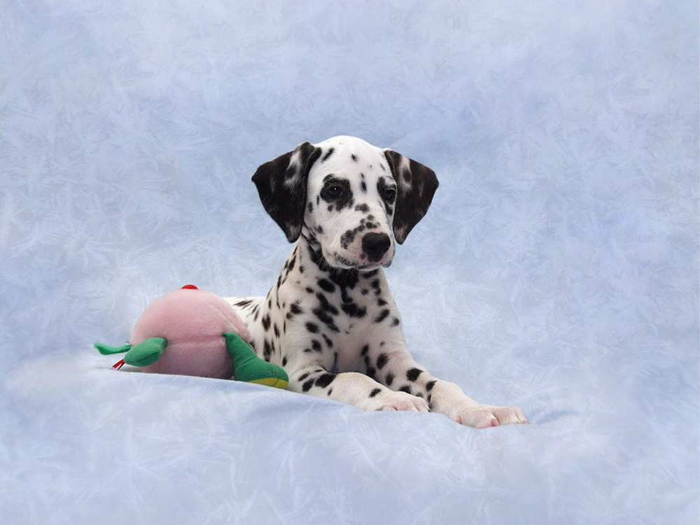
Era nuestro perro porque lo que amamos …

Slide 19
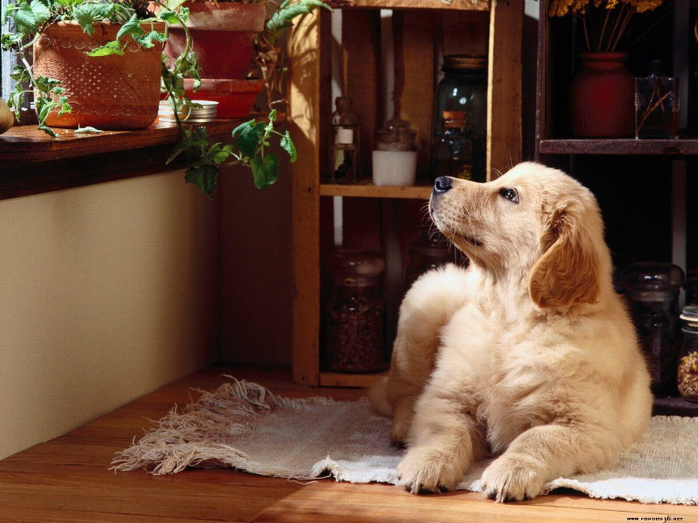
Lo consideramos nuestra propiedad …

Slide 20
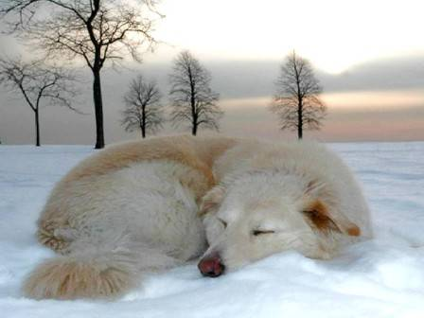
Y era de los niños y del viejo Pablo …

Slide 21
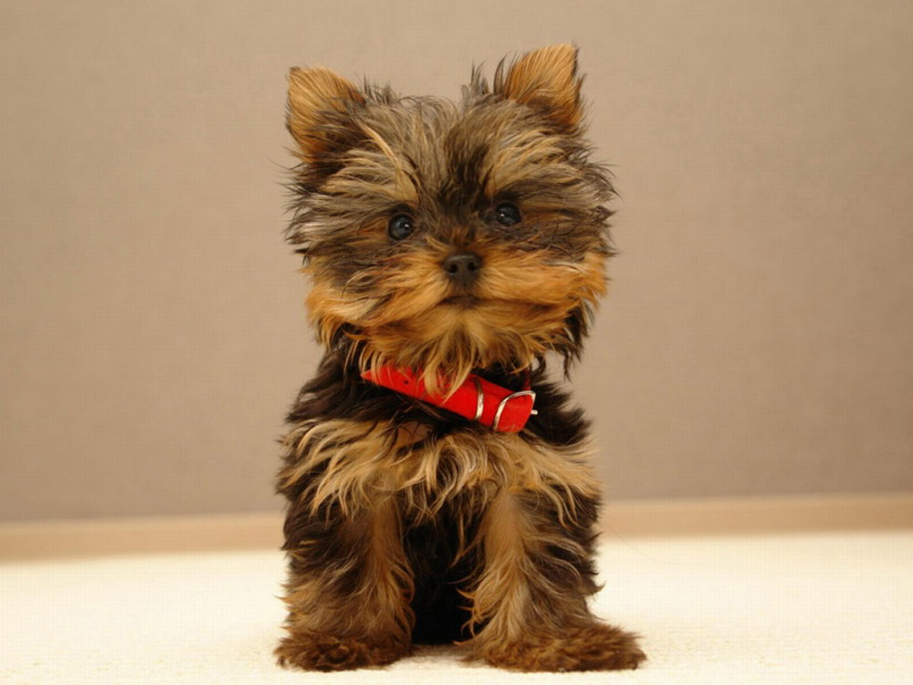
a quien rescataba de su soledad …

Slide 22

Era un callejero y era el personaje …

Slide 23
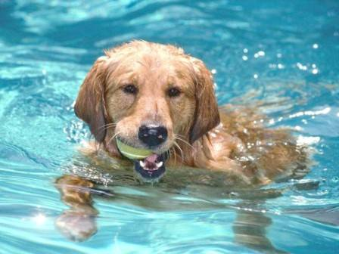
De la puerta abierta en cualquier hogar …

Slide 24
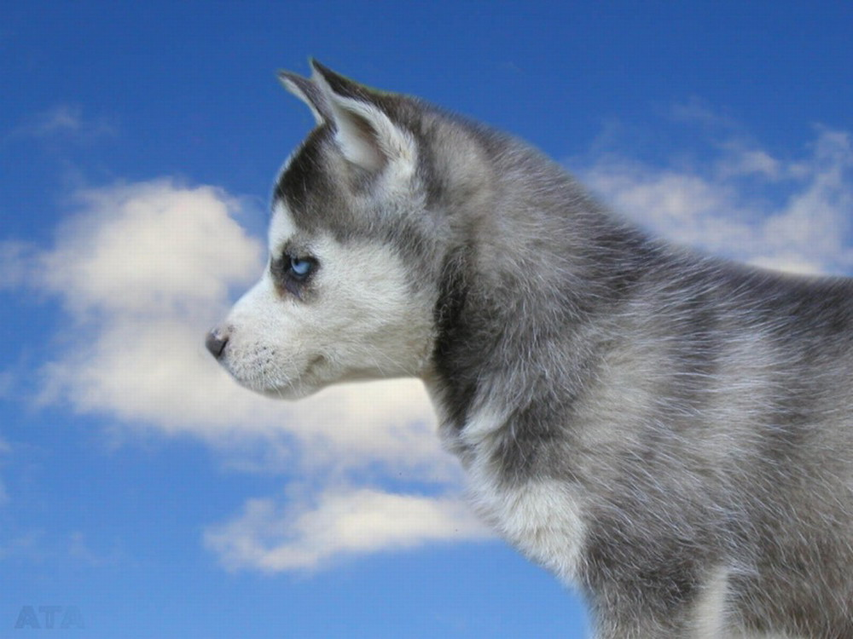
Era en nuestro barrio como del paisaje …

Slide 25

El sereno, el cura y todos los demás.

Slide 26
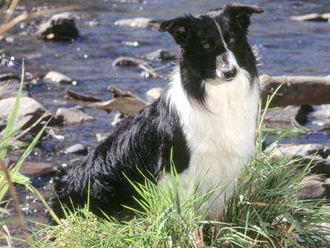
Era el callejero
de las cosas bellas …

Slide 27

Y se fue con ellas cuando se marchó …

Slide 28
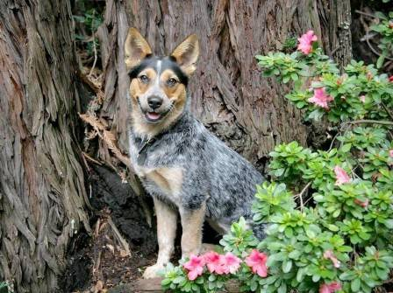
Se bebió de golpe todas las estrellas,
se quedó dormido y ya no despertó …

Slide 29

Nos dejó el espacio como testamento …

Slide 30
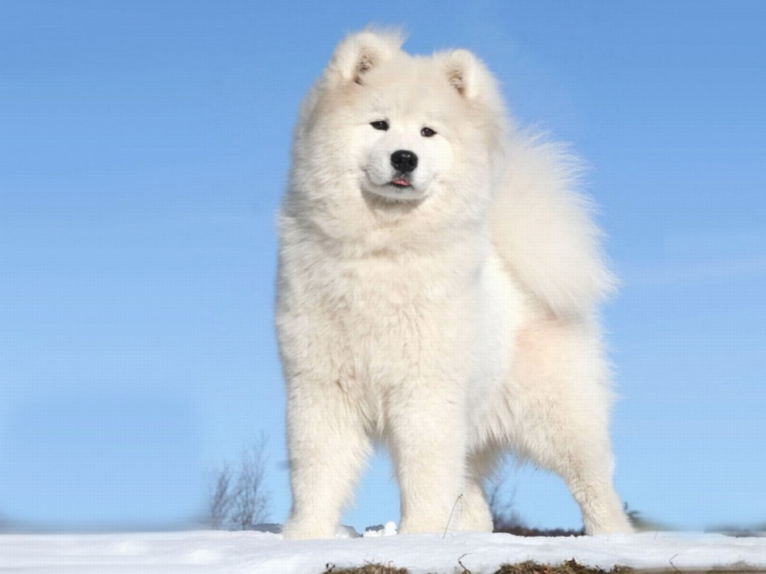
Lleno de nostalgia, lleno de emoción …

Slide 31
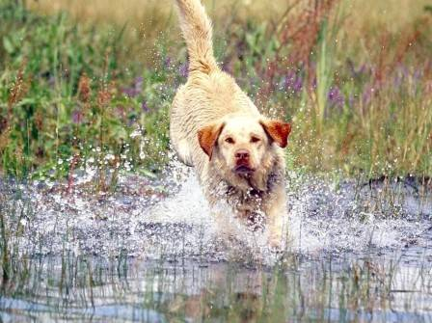
Vaga su recuerdo por los sentimientos …

Slide 32

Para derramarlos…
en esta canción.

Slide 33
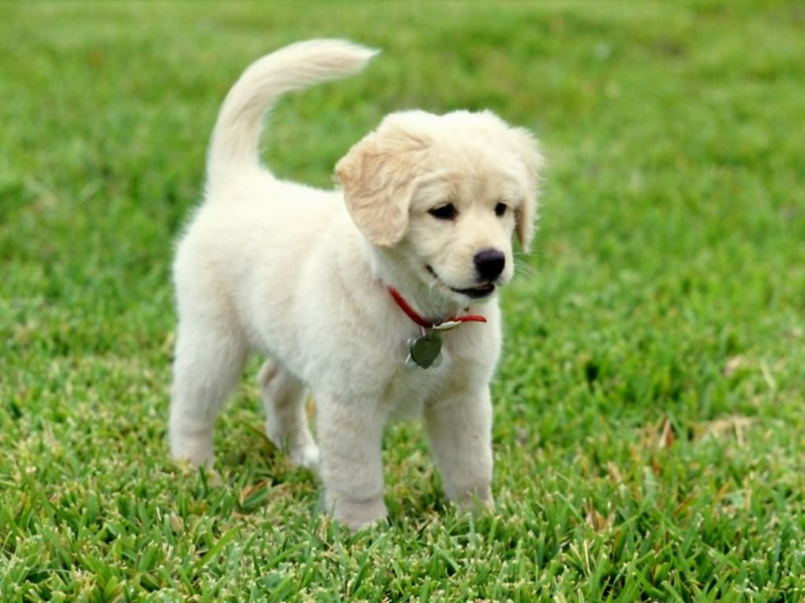


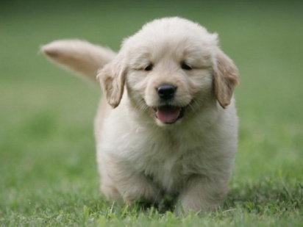



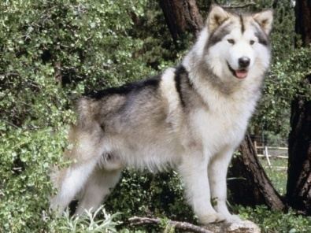

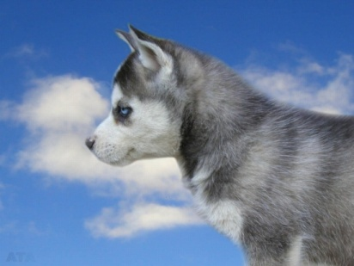

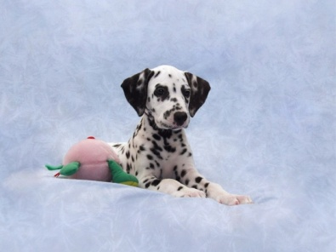

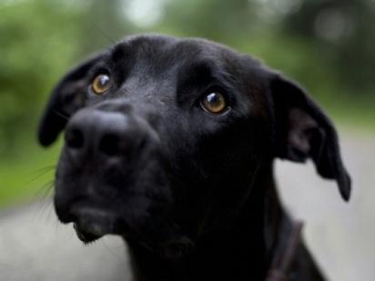






Slide 34
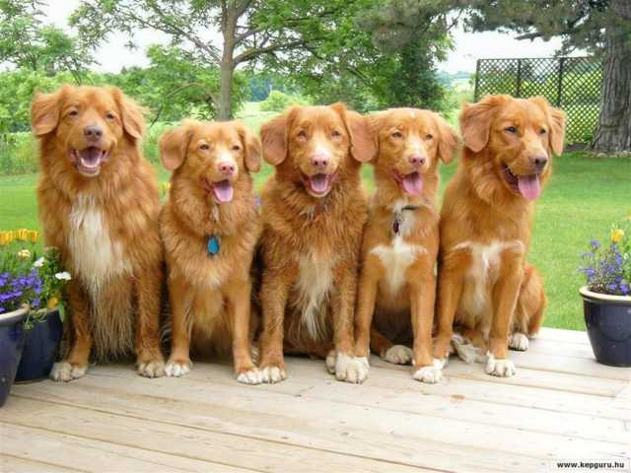
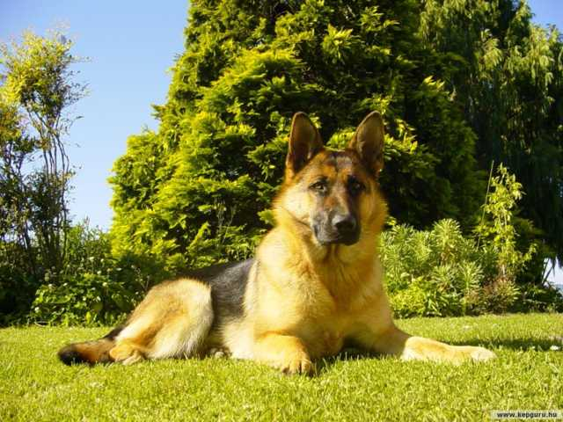

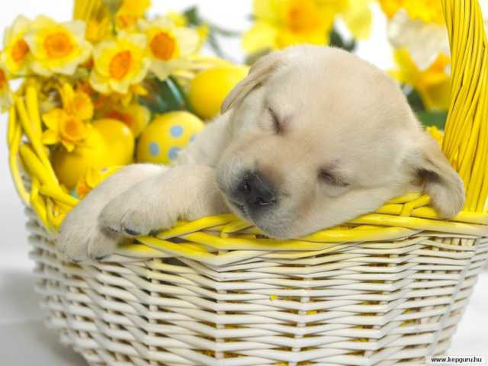
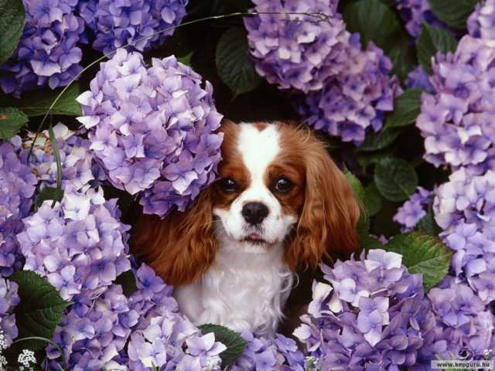

Slide 35



Accede a la sección que desees desde aquí:
Propia Creación
De la Red
Dedicatorias | Fechas Especiales | Graciosos
Historia y Arte | Lugares | Musicales
Naturaleza y Ciencias | Política | Reflexión
Religiosos | Románticos | Salud
Dedicatorias | Fechas Especiales | Graciosos
Historia y Arte | Lugares | Musicales
Naturaleza y Ciencias | Política | Reflexión
Religiosos | Románticos | Salud
Si deseas recibir pps periódicamente en tu correo electrónico subscríbete aquí:

